Slide 1

Frisches Denken für
erfolgreiche SAP Projekte

Slide 2

Workflow-based Integration
Grundlagen Workflow-Anwendung
Hauptsitz Straubinger Straße 2 94447 Plattling
T: +49 (0)9931 981 100 F: +49 (0)9931 981 199
Geschäftsstelle VS Marienstraße 10 78054 Villingen-Schwenningen
T: +49 (0)7720 96794 700 F: +49 (0)7720 96794 799
Mail: info@team-con.de
WWW.TEAM-CON.DE

Slide 3

Agenda
Prozesstypen nach Picot
3K-Modell nach Teufel
Vorteile WfMS
Herausforderungen WfMS

Slide 4
Prozessvariablen nach Picot
Prozessvariable | Indikatoren
Komplexität | Zahl der Teilaufgaben Anordnung der Teilaufgaben (sequentiell, parallel) Abhängigkeiten Rollen der involvierten Mitarbeiter
Grad der Veränderlichkeit | Wiederholungshäufigkeit ohne Strukturveränderung Planbarkeit der Kommunikation während der Informationsbeschaffung Offenheit der Prozessergebnisse Änderungsanfälligkeit, bedingt durch organisationsinterne/-externe Anforderungen
Detaillierungsgrad | Möglichkeit der Zerlegung des Gesamtprozesses in einfache Teilschritte Eindeutigkeit des erforderlichen Inputs, der Transformationsschritte und des Outputs

Slide 5
Prozessvariablen nach Picot
Prozessvariable | Indikatoren
Grad der Arbeitsteilung | Anzahl der am Prozess beteiligten Mitarbeiter Koordinationsbedarf des Gesamtprozesses
Interprozessverflechtung | Schnittstellen zu anderen Prozessen Gemeinsame Datennutzung der Prozesse Prozesshierarchie (Beitrag des Prozesses zu über-, unter- oder nebengeordneten Prozessen)

Slide 6
Prozesstypen nach Picot
Routineprozess
Gut erkennbare Strukturen
Beständig in der Struktur und somit über längere Zeit planbar
Standardisierter Ablauf
Hoher Grad der Arbeitsteilung
Geringe Anzahl der Schnittstellen zu anderen Prozessen
Regelprozesse
Kontrollierbare Struktur und Komplexität
Häufige, individuelle Veränderungen der Struktur durch Sachbearbeiter
Abläufe eines Prozesstyps nicht determiniert
Individuelle Prozess in der Regel bestimmbar

Slide 7
Prozesstypen nach Picot
Einmaliger Prozess
Weder Ablauf noch beteiligte Rollen sind definierbar
Ablauf durch einen Sachbearbeiter
Prozess wird individuell bearbeitet
Keine Automatisierung der Prozesse sinnvoll

Slide 8
Eignung eines WfMS
Teilaufgaben im Prozess
Einzellfall-aufgabe
Sachbe-zogene Aufgabe
Routine-aufgabe
Prozesstyp
Einmaliger Prozess
Checklisten -WF
Regelprozess
Routineprozess
WfMS

Slide 9
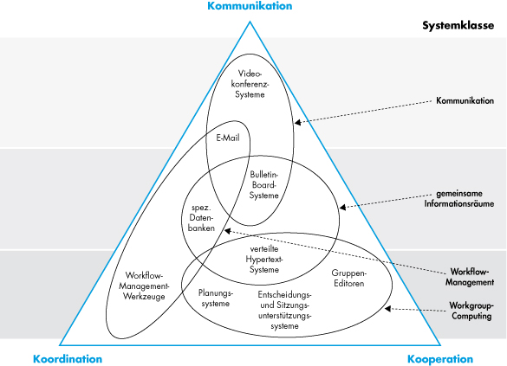
Einordnung WfMS nach Teufel

Slide 10
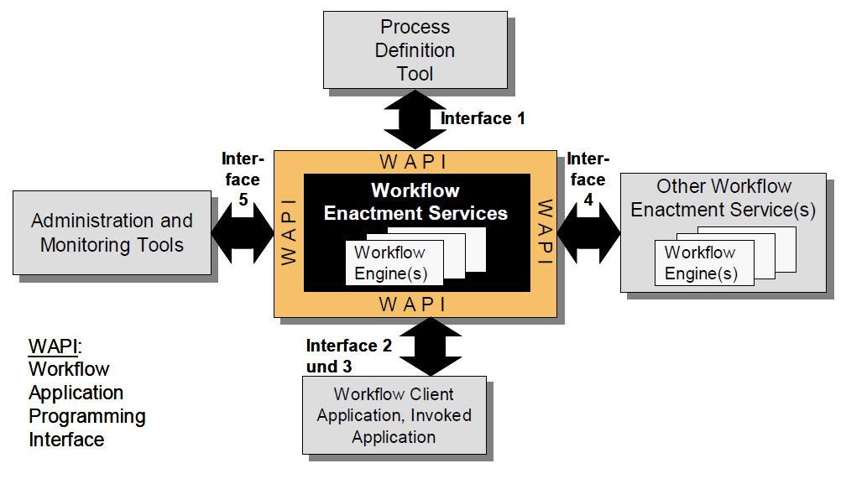
WfMC Reference Model

Slide 11
Vorteile von workflow-basierten Lösungen
Beschleunigung der Durchlaufzeiten
Kanalisierung der Informationsflut
Verbesserung der Kommunikation
Transparenz komplexer Vorgänge
Ablauf-/aufgabenorientierte Systemunterstützung
Präzise Führung in der Sachbearbeitung
Integration von Anwendungsinseln
Dokumente gezielt verfügbar machen
Präzises Prozessmanagement
Verbesserung der Umsetzung von Prozessoptimierungen
Reduzierung von Individualprogrammierung und
Prozessoptimierung durch Workflow-Daten

Slide 12
Vorteile von workflow-basierten Lösungen
Klare Zuständigkeiten
Automatische Verteilung von Arbeitslasten
Fristenkontrolle und Eskalation
Aktuelle Informationen zum Bearbeitungszustand
Vermeidung von Medienbrüchen
Grundlage für Zertifizierung

Slide 13
Zusammenfassung der Nutzenaspekte
Zeit- und Kostenersparnis
Termintreue
Bessere Kundenbindung
Fehlerreduzierung
Effektives Controlling
Erhöhte Mitarbeiterzufriedenheit
Sicherstellung von Qualitätsstandards

Slide 14
Herausforderungen bei der Einführung
Zusätzliche Kosten für WfMS
Schulungsaufwand für Mitarbeiter
Betriebsrat muss einbezogen werden
Gefahr von Medienbrüchen, wenn nicht der komplette Ablauf abgedeckt wird
Aufwand für die Integration von Anwendungen

Slide 15
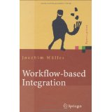
Quellen
Workflow-based Integration Joachim Müller Springer-Verlag

Slide 16


Vielen Dank!
Markus Kammermeier
Hauptsitz Straubinger Straße 2 94447 Plattling
T: +49 (0)9931 981 100 F: +49 (0)9931 981 199
Geschäftsstelle VS Marienstraße 10 78054 Villingen-Schwenningen
T: +49 (0)7720 96794 700 F: +49 (0)7720 96794 799
Mail: info@team-con.de
WWW.TEAM-CON.DE

Slide 17

Wir sehen uns.

